Slide 1

한자리
`
2020.09.xx
한성대학교 일학습병행제

Slide 2
목차
1. 한자리란?
2. 요구사항
3. UI
4. 개발
5. 기대효과

Slide 3
1. 한자리란?

Slide 4
한글과컴퓨터 자리 배치 프로그램

Slide 5
2. 요구사항

Slide 6
1. 피드백
2. 인터뷰

Slide 7
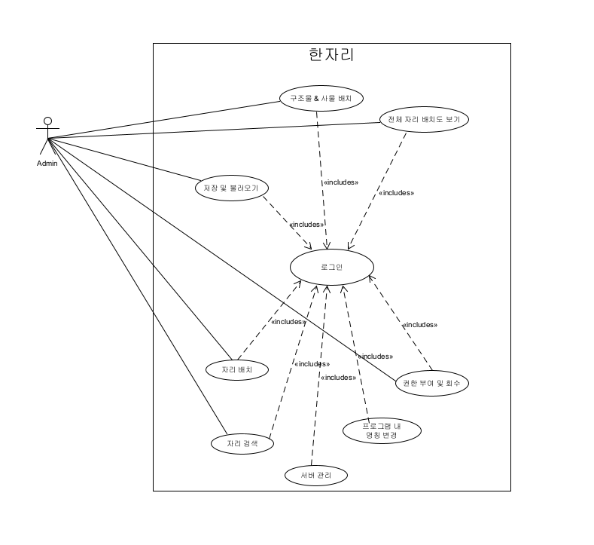
2. 요구사항
유스케이스 - Admin
자유 양식

Slide 8
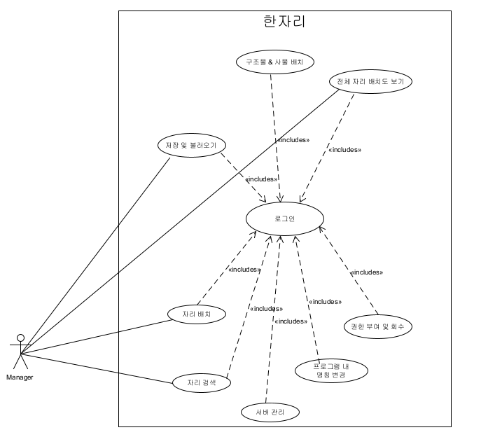
2. 요구사항
유스케이스 - Manager
자유 양식

Slide 9
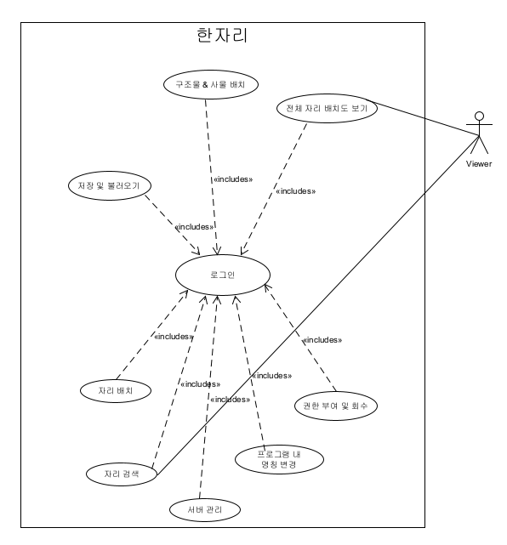
2. 요구사항
유스케이스 - Viewer

Slide 10
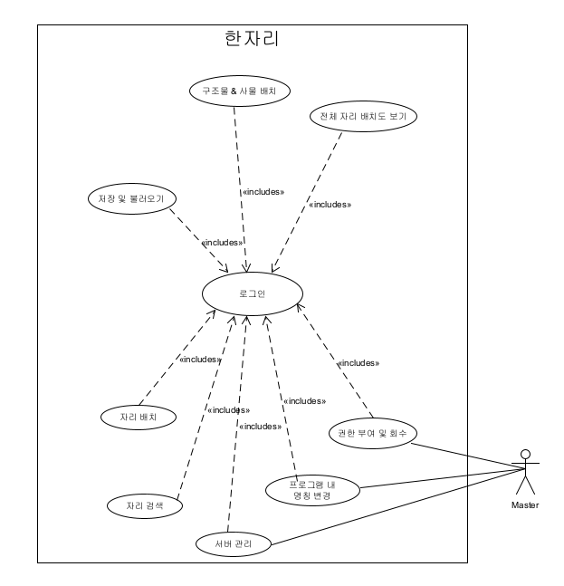
2. 요구사항
유스케이스 - Master

Slide 11
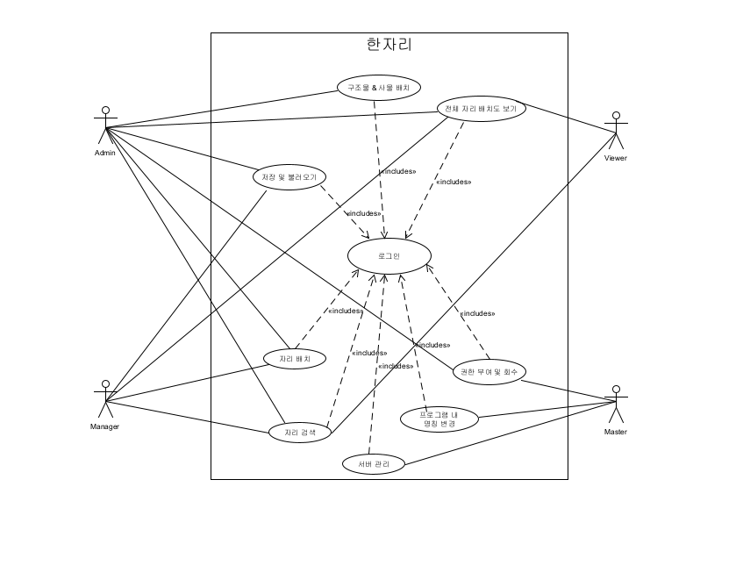
2. 요구사항
유스케이스 - 전체

Slide 12
3. UI

Slide 13
UI 시나리오
1. 관리자
2. 사용자

Slide 14
4. 개발

Slide 15
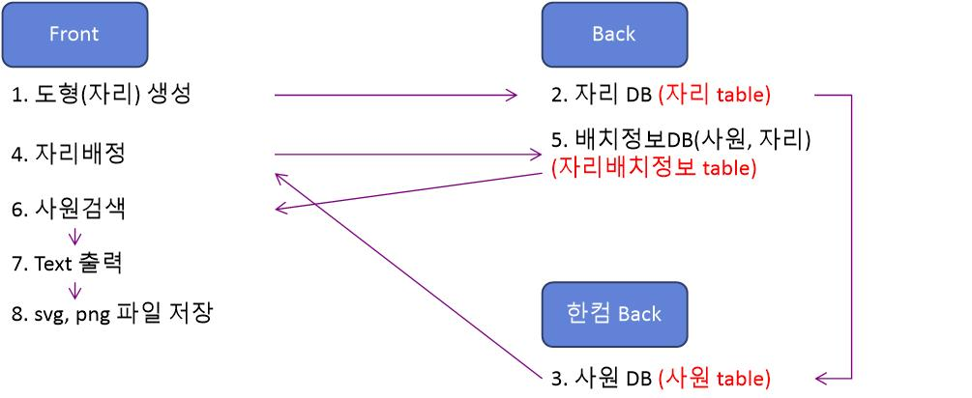
4. 개발 방법
“애자일”
한번의 사이클에 한번의 세트 단위로 결과물이 나와야 한다. 고객의 피드백을 많이 받는다.

Slide 16






Server Computer
4. 개발 도구
Web application
사원정보
update
HANCOM
GROUPWARE
Internet
Client
Client

Slide 17
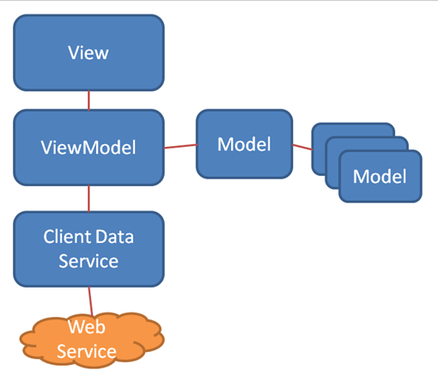
4. 개발 아키텍쳐
“MVVM”

Slide 18
4. 데이터베이스
부서 | 도형 | 빌딩 | 자리
department_id department_name | figure_id figure_name | building_id building_name | seat_id building_id floor is_group group_id x y figure_id
사원 | 자리배치
employee_id level name department_id extension_number | seat_id employee_id

Slide 19
4. 개발 일정
스펙 목표(8月)
뼈대(9月)
1차 개발(10-11月)
이미지 스토리지
이미지 영역 매핑
사원 영역 매핑
사원 정보 관리
사원 검색
백엔드 뼈대 완성
프론트(Vue.js) 이용하여 화면 구성 완성
파편적 데모 완성
기본 동작
그룹웨어 구조 파악
계정 구조 파악
알파버전 완성
2차 개발(11-12月)
안정화(1月)
그룹웨어 계정 연동
기능 고도화
그룹웨어에 부착
베타 버전 완성
유지보수
버그 고치기

Slide 20
4. 역할 분담
Docker
Vue.js
김동민
최유진
한자리
Docker &DB
Vue.js
노윤지
안현호
Vue.js
마효리

Slide 21
5. 기대효과

Slide 22
자유 양식

